Slide 1
学生時代、身に付けた知識、技術について
ジョ コウコン
徐 宏坤
２０１８年１０月１０日

Slide 2
紹介内容
１．自分の専攻
２．プログラミング言語
３．どのツールが使用できますか？
４．ソフトウェアの作成経験
５．インターンシップ体験
６．卒業論文について

Slide 3
自分の専攻
デジタルメディア技術とは？
ソフトウェアをつくるために
コンピュータの構成（Computer Organization）: CPU、GPU、メモリーなど
コンピュータネットワーク（Computer Network）
プログラミング （Programming）： －＞ データ構造 （Data Structure）
―＞ アルゴリズム （Algorithm）
画像処理 （Image Processing） （自分の趣味）
人工知能：－＞ 機械学習 （Machine Learning）
－＞ ディープラーニング （Deep Learning）
－＞ 畳み込みニューラルネットワーク
（Convolutional Neural Networks）
Notes:
皆さんのご覧のように
科目
CPUはどう動きますか。
誕生、サービズ、

Slide 4
プログラミング言語
使用できる言語
Python（一番得意）
C/C++
……
理解できる言語
Java
C#
Lua
……

Slide 5
どのツールが使用できますか？
Visual Studio （C/C++言語を書く）
Sublime Text （すべての言語を書く）
Jupyter Notebook （Pythonを書く）
PyCharm （Pythonを書く）
Android Studio （Android appの開発）
Unity3D （3次元プログラムの開発）
Google TensorFlow （深層学習）
Scikit-learn （機械学習）
NumpyとPandas （データ処理）
……
しんそう
Notes:
ソフトウェアライブラリ

Slide 6
ソフトウェアの作成経験
・３Dゲームの作成
・画像処理に関連するソフトウェア
・コンピュータビジョンを利用するAIソフトウェア
Notes:
期末作业

Slide 7
３Dゲームの作成
目次
１．背景
２．概要
３．ツールと技術
４．プロセス
５．難しいところ
６．感想
Notes:
期末作业

Slide 8
３Dゲームの作成
１．背景
三年生のときは、クラスの期末の宿題を仕上げるために、このゲームを造った。
Notes:
期末作业

Slide 9
３Dゲームの作成
２．概要
FPSゲーム（一人称視点シューティングゲーム）
開発時間 | 45時間以上
ストーリー | 主人公は暗闇の中で未知の谷に着陸し、シーンに隠されたピラミッドを見つけて破壊することによって村を救うというストーリーで、隠されたピラミッドは無限に主人公を攻撃するゾンビを生成できる。
クリア条件 | プレイヤーがすべてのピラミッドを破壊した後、ゲームは終了する。プレイヤーのスコアは、ゲーム終了後自動的に計算される。
PS：友達の間、スコアを比較することによってゲームをより競争力のあるものにすることができる。
Notes:
期末作业

Slide 10
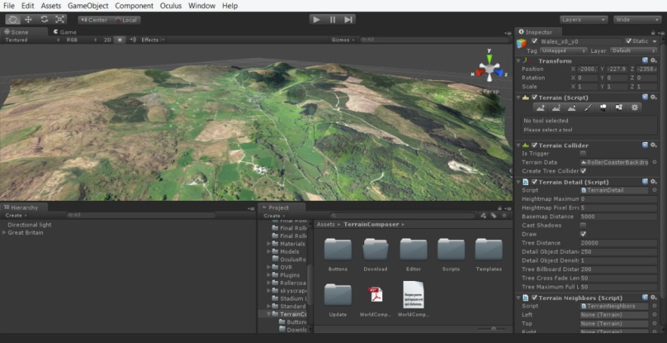

３Dゲームの作成
３．ツールと技術
ツール：
プログラミング言語： C# in Unity
ソフトウェアタイプ： Windowsフォームプログラム
サイズ： 200MB以上
特徴： ネットワークを使わずにWindowsでゲームを行う
＆
Unityゲームエンジン
Visual Studio 2017
Notes:
Unityはとても複雑で優れたツールで、どんなゲームも造られます。

Slide 11
３Dゲームの作成
４．プロセス
a.3Dモデルを探す
①無料で応用できる
②適切性
③時間を節約
3ds Max
Asset Store
Notes:
Unityには無料あるいは有料の3D素材がアセットストアにある。
３DｓMaxでモデルをつくるに代わり、Unityのアセットストアを用いて、無料かつ適当な３Dモデルを探す。
3Dモデルに骨組みを入れる。アニメーション

Slide 12
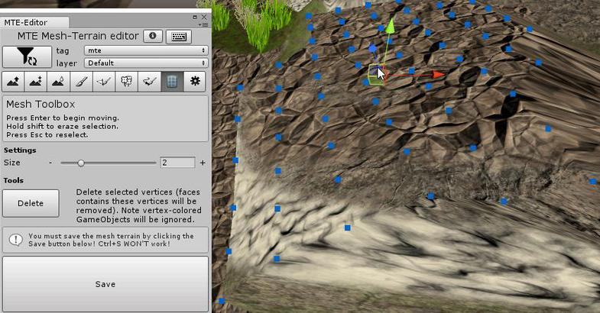
３Dゲームの作成
４．プロセス
b.シーンの構築
UnityのMTE(Mesh Terrain Editor)を利用してゲームの中の環境
をデザインする。
Notes:
期末作业

Slide 13
３Dゲームの作成
４．プロセス
c.ファイル管理
３Dゲームをつくるために、モデル、シーンやスクリプト （script）などせ
めて100あまりのファイルがあるから、ファイル管理に工夫する必要があ
る。
Notes:
期末作业

Slide 14
３Dゲームの作成
４．プロセス
d.プレーヤとゾンビのアクションのためのロジック（コード）を書く
プレーヤとゾンビの動きと攻撃のコントロール、ゾンビがどんな状況で
死ぬとか、コードで実現した。

Slide 15
３Dゲームの作成
４．プロセス
e.インタフェースロジック開発
ユーザがゲームの様々なパラメータ（ parameter）をインタフェースで制
御できるように、明確かつ綺麗なインタフェース開発が必要である。
Notes:
NGUI

Slide 16
３Dゲームの作成
４．プロセス
f.他のすべての道具のロジック（コード）を書く
ゲームの楽しさを増やすために、プレーヤーの回復を助けられる小道具
など多くの道具をシーンに追加した。次に、コードを使用してこれらの機
能を1つずつ果たす。

Slide 17
３Dゲームの作成
５．難しいところ
a.プレーヤとゾンビのアクションのためのロジックを書くこと
b.インタフェースロジックの開発
c.プレーヤの重力制御
Notes:
物理 数学 重力 ゲームの流れ コントロールの設定

Slide 18
３Dゲームの作成
６．感想
今回の３Dゲーム作成により、ゲームを作ることは以上の説明のように非常に複雑な仕事だとわかりました。何か問題が発生したら、簡単にシステムクラッシュを引き起こすだけではなく、プレイヤーの体験も悪くなります。そして、問題を処理するために、多くのコードを変更しなければなりません。
今回のテーマに対して、自分一人で作成しました。ストーリーや機能などはすべて自分で決めました。予想外のバグが多くて、大変でした。でも、ゲームができた後、友達がゲームを楽しめるとき、とてもうれしいです。また機会がある時、一人ではなく、グループで更に大きいプログラムを作成してみたいです。
Notes:
期末作业

Slide 19
どんな種類のソフトウェアを作りましたか？
AR（拡張現実）ゲーム
Vuforia SDKを利用して、Androidスマートフォンゲームをつくった。
Microsoft HoloLensの開発にも自信がある。
画像処理に関連するソフトウェア
卒業論文を書く途中、オンラインで入手した膨大な数の画像を処理するために、自由に画像を切り取るとマークできるツールを開発した。
コンピュータビジョンを利用するAIソフトウェア
卒論であり、次に紹介する
Notes:
私の卒業作品、あとで説明いたします。
HoloLensの開発も

Slide 20
経験、論文について

Slide 21
インターンシップ体験
ちゅうかんそん
２０１７年６月から８月末まで北京の中関村でインターンをした経験がある。
インターン内容：
LuaとC++言語を利用してモバイルゲームのクライアント（Client）開発。
具体的な内容：
１．インタフェースロジック開発（Interface logic development）
２．周年イベントの開発：
ゲームの最初発売から１年の記念日を祝うために、報酬システムが開
発した。
３．ゲームのバグ修正
ほうしゅう

Slide 22
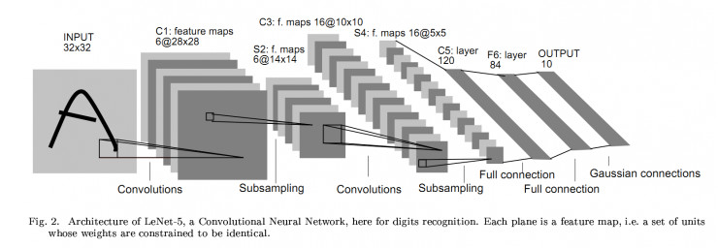
人工知能アルゴリズム
教師あり機械学習 （Supervised learning）
―＞ ディープラーニング （Deep Learning）
－＞ 畳み込みニューラルネットワーク
（Convolutional Neural Networks）
……
LeCun, Yann. LeNet-5, Convolutional neural network 1998

Slide 23
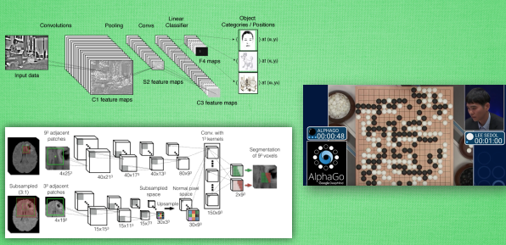
人工知能アルゴリズム
畳み込みニューラルネットワーク（CNN）

Slide 24
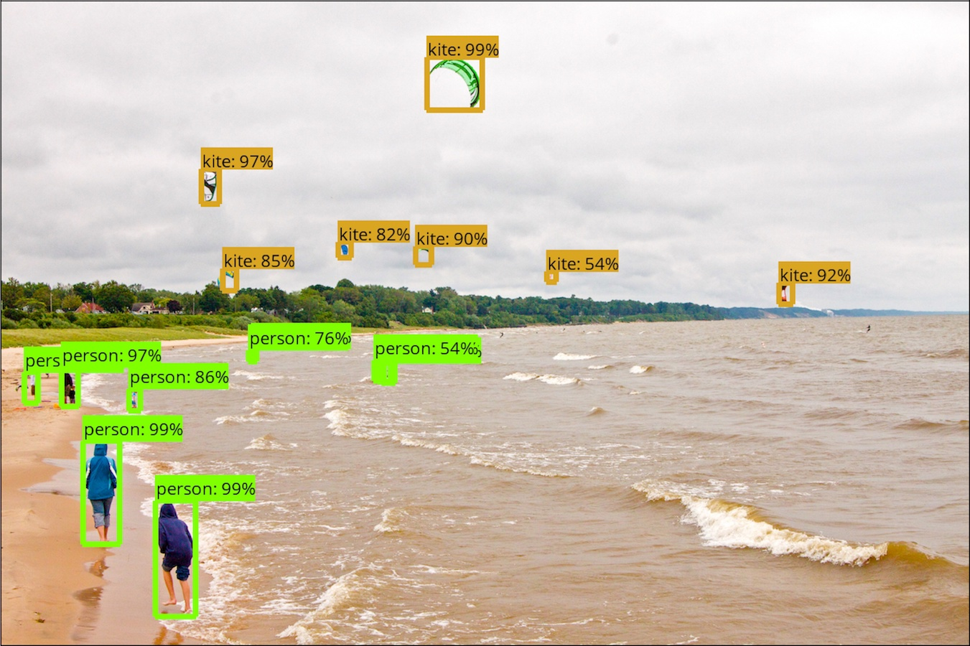
人工知能アルゴリズム
CNNを利用するコンピュータビジョン（Computer Vision）

Slide 25
卒業論文
テーマ：
セキュリティ検査装置のイメージに基づく禁止品検出ソフトウェアの設計と実現
概要：
OpenCV、NumpyやTensorflowなどのソフトウェアライブラリを利用して、特定の構造を持つ畳み込みニューラルネットワーク（CNN）を構築することにより、スキャンされたアイテムの種類を自動的に識別できるソフトウェアを実現する。
PS: すべての機能はPythonで実現された。
コードの量は約8000行である。
中国の東北大学の卒業論文優秀賞を受賞した。
Notes:
１０％
顔認識技術

Slide 26
コンピュータのすべてを知りたい

Slide 27
ご清聴をありがどうございます。

